Slide 1
AI 시스템반도체 SW 개발자 2기 · 6조 최종 발표
YOLO 기반 AI 빵 인식 POS
Jetson Orin Nano에서 빵 12종을 실시간 인식하고,
새 빵 데이터 수집·학습·배포와 회원 적립까지 연결한 시스템
이규현, 신유지, 한규리, (문재민)
Notes:
BreadVision은 빵 인식과 회원 서비스를 연결한 프로젝트입니다. Jetson은 USB 카메라 영상의 AI 인식을 맡고, POS 화면과 조작은 PC에서 합니다. 카메라를 움직이는 모터는 STM32 Nucleo 보드가 구동하며, 버튼으로 직접 옮기거나 데이터 수집 중에는 Jetson이 USB로 회전 명령을 보냅니다.

Slide 2
01 주제 및 결과 요약
AI 빵 인식 POS 시스템 개발
카메라로 트레이 위 빵 12종을 인식해 자동 계산 · 새 빵 추가 학습 · 회원 적립 앱 연동
BreadVision
1
MEMBER QR
1
1
상품 · 수량 · 금액
+600 P
이동 카메라 · 빵 트레이
AI 인식 · POS
회원 QR · 포인트
12종
2,037장
0건
인식 빵 종류
학습·검증 이미지 (직접 촬영)
자체 테스트셋 120장 오인식
BreadVision · 6조
02 / 34
Notes:
결과물은 크게 인식, 결제, 회원 서비스가 연결된 흐름입니다. 카메라와 YOLO가 빵을 읽으면 POS가 주문을 만들고, QR로 확인한 회원에게 포인트를 반영합니다. 카메라 이동 기구는 새 빵 데이터를 여러 각도에서 모을 때 사용합니다. 그림의 QR은 BV-DEMO라는 예시 문자열이고, +600 P는 20,000원 결제 시 3% 적립 예시입니다.

Slide 3
02
개발 목표 및 개발 결과
목표 대비 결과
시스템 구성도
POS 화면 · 회원 앱
시연 영상
BreadVision · 6조
03 / 36
Notes:
두 번째로 처음 기획한 개발 목표와 실제 개발 결과를 소개하겠습니다.

Slide 4
02 개발 목표 및 개발 결과
개발 목표 대비 결과
기획 단계 목표 6가지 기준 구현 결과
목표 | 구현 결과 | 판정
빵 종류·개수 자동 인식 | 12종 인식 · 한 장 최대 8개 테스트 · 실시간 박스 표시 · 「상품 인식 실행」 시 주문표 자동 입력 | 달성
Jetson 단독 실시간 추론 | pt → ONNX → TensorRT(FP16) 변환 · 카메라 서버 / 추론 서버 분리 · 부팅 시 자동 실행 | 달성
새 빵 데이터 수집 자동화 | 랙·피니언 이동 기구 + 스텝 모터 제작 · 수집 중 젯슨이 USB로 회전 명령 → 여러 각도 자동 촬영 · 박스 자동 지정 | 달성
POS에서 추가 학습·배포 | 자동 라벨링 → 기존 12종 데이터와 병합 → 젯슨 Docker 전이학습 → 엔진 변환·적용 | 달성
유사 빵 구분 (휘낭시에·와플) | 로투스 ↔ 플레인 오인식 → 포장 이미지 110장 추가 · 라벨 20장 수정 · 앙상블 → 테스트 오류 38 → 20건 | 개선
회원 QR 포인트 적립 | Android 앱(로그인 · QR · 포인트 · AI 추천) + Supabase · 결제 금액 3% 적립 | 달성
BreadVision · 6조
04 / 36
Notes:
기획 단계에서 세운 목표 6가지와 실제 결과입니다. 빵 자동 인식, 젯슨 실시간 추론, 새 빵 데이터 수집 자동화, POS에서의 추가 학습과 배포, 회원 적립은 계획대로 구현했습니다. 데이터 수집 자동화는 랙·피니언 이동 기구와 스텝 모터를 만들고, 수집 중 젯슨이 USB로 회전 명령을 보내 여러 각도를 자동으로 촬영하게 했습니다. 휘낭시에처럼 비슷한 빵 구분은 처음에 오류가 가장 많았던 부분이라, 데이터 보강과 앙상블로 테스트 오류를 38건에서 20건까지 줄였고 개선으로 표시했습니다.

Slide 5
02 개발 목표 및 개발 결과
시스템 구성도
Jetson: 카메라 영상 · AI 추론 · 학습 / PC: POS · 라벨링 / Supabase: 회원 · 포인트
Jetson Orin Nano
PC · POS 프로그램 (PyQt5)
Supabase
USB 카메라 → 영상 서버 :8090
HTTP 스트림으로 PC에 영상 전송
계산
실시간 인식 · 주문표 · 결제
회원 조회
포인트 적립
회원 · 거래 · 포인트
로그인 인증 · 적립 내역
영상
인식 결과
AI 추론 서버 :8092
TensorRT 엔진 m13_A + m13_B 앙상블
상품 관리
YOLO 클래스 ↔ 상품명 · 가격
학습 환경 (Docker)
전이학습 → ONNX → 엔진 빌드 → 적용
데이터 수집
박스 자동 지정 · 회전 촬영
USB → STM32 Nucleo → 스텝 모터
데이터 수집 중 카메라 회전
이미지
학습 요청
모델 학습 · 배포
학습 요청 → 엔진 적용
Android 회원 앱
로그인 · QR · 포인트
구매 내역 · AI 빵 추천
부팅 시 자동 실행
설치 후 전원만 켜면 동작
자동 라벨링 프로그램
기존 모델로 라벨링 → 직접 검수
QR
카메라 스캔
PC와 Jetson이 같은 공유기에 연결되면 PC가 Jetson 주소를 자동으로 탐색합니다.
BreadVision · 6조
05 / 36
Notes:
전체 구성입니다. 젯슨에는 USB 카메라와 모터 보드가 연결되어 있고, 카메라 영상 서버와 AI 추론 서버, Docker 학습 환경이 있습니다. PC의 POS 프로그램은 젯슨에서 영상을 받아 보여 주고, 인식할 때 사진을 추론 서버로 보내 결과를 받습니다. 학습 요청도 PC에서 젯슨으로 보냅니다. 회원과 포인트 정보는 Supabase에 저장되고, 안드로이드 앱의 QR을 POS 카메라로 읽어서 적립합니다.

Slide 6
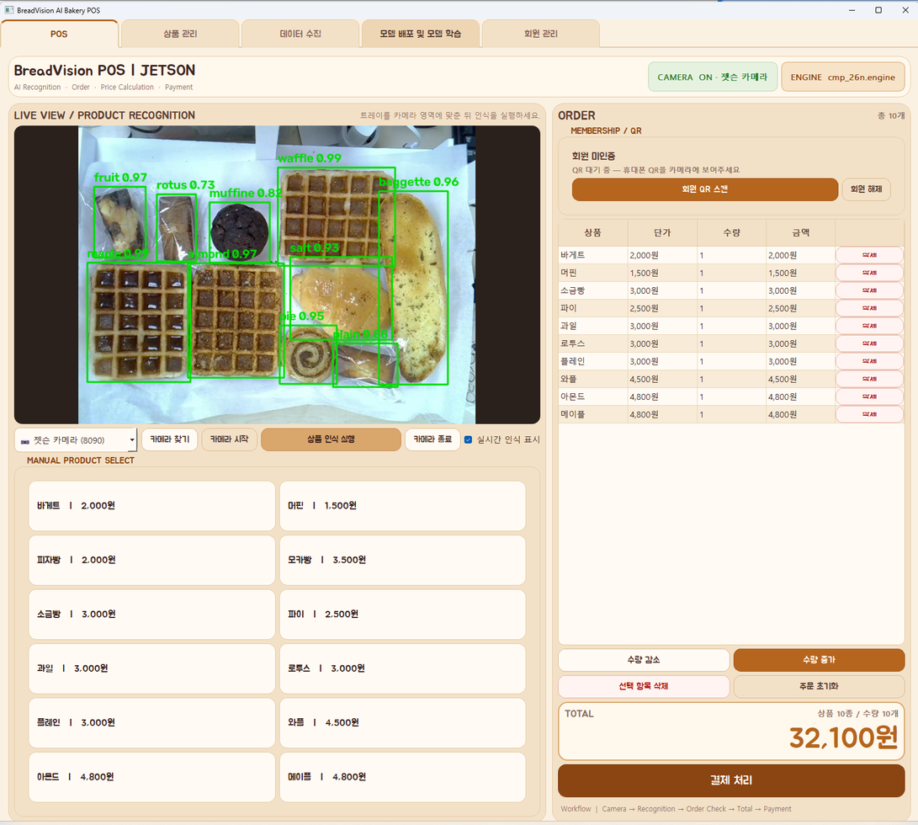
02 개발 목표 및 개발 결과
POS — 계산 화면
실시간 인식 → 「상품 인식 실행」 → 주문표 확인 → 결제
1
실시간 인식 화면
Jetson 카메라 영상 위에 박스 표시 · 신뢰도 0.55 이상 초록 · 미만 노랑
1
3
2
「상품 인식 실행」
좌우 반전 이미지까지 추론(TTA) 후 결과를 주문표에 입력
2
3
주문표
상품 · 단가 · 수량 · 금액 표시, 수량 직접 수정 가능
4
회원 QR 스캔 · 결제
앱 QR 인식으로 회원 등록 → 결제 시 결제 금액 3% 적립
4
BreadVision · 6조
06 / 34
Notes:
POS 계산 화면입니다. 왼쪽에 젯슨 카메라 영상과 인식 박스가 실시간으로 표시되고, 상품 인식 실행을 누르면 좌우 반전 이미지까지 추론한 결과가 오른쪽 주문표에 들어갑니다. 수량은 직접 수정할 수 있고, 회원 QR을 스캔한 뒤 결제하면 결제 금액의 3%가 포인트로 적립됩니다.

Slide 7
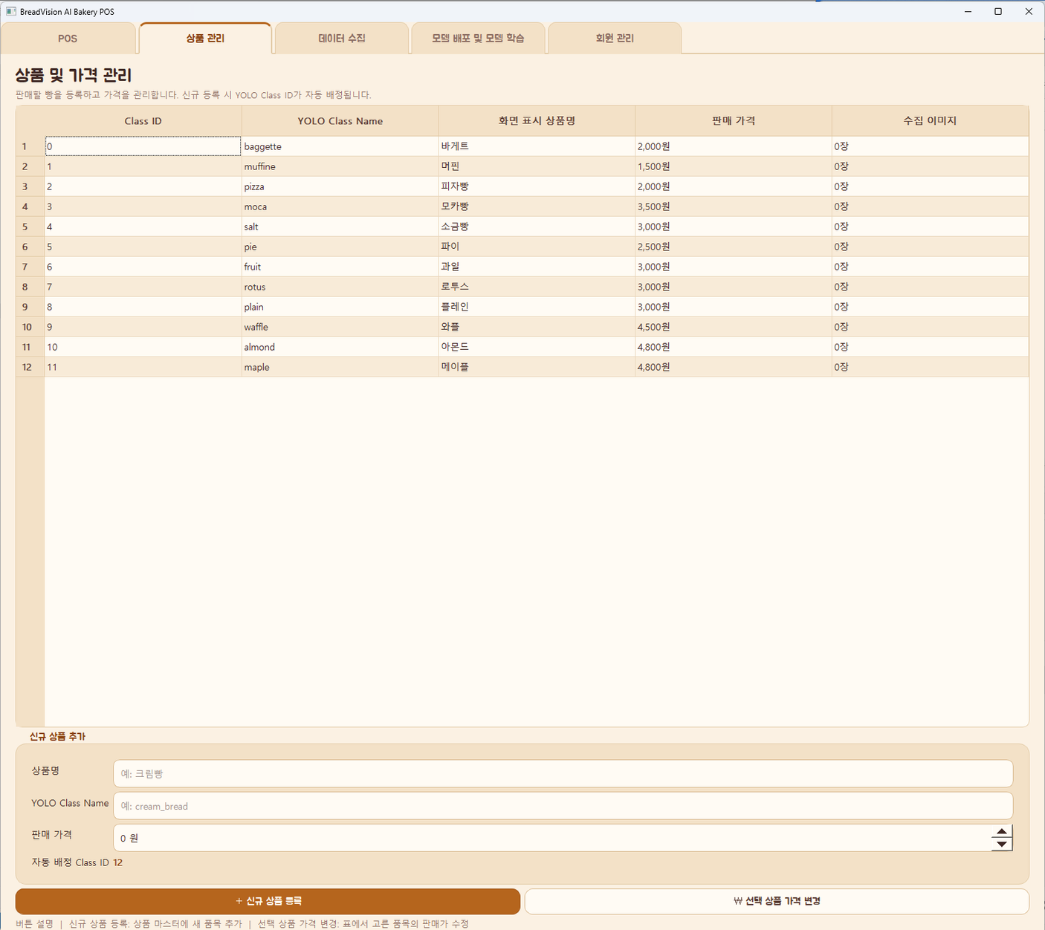
02 개발 목표 및 개발 결과
POS — 상품 관리 화면
YOLO 클래스와 판매 상품(상품명 · 가격) 연결 · 신규 상품 등록
1
클래스 목록
1
모델이 인식하는 클래스 ID · 이름 12종 표시
2
상품명 · 가격 연결
클래스별 판매 상품명과 가격 입력 → 주문표 금액 계산에 사용
3
신규 상품 등록
새 빵 상품 추가 → 데이터 수집 탭에서 수집 대상으로 선택
2
3
BreadVision · 6조
07 / 36
Notes:
상품 관리 화면입니다. 모델은 baggette, rotus 같은 클래스 이름만 출력하기 때문에, 여기서 클래스를 실제 판매 상품명과 가격에 연결합니다. 새 빵은 이 화면에서 먼저 상품으로 등록하고 데이터 수집을 진행합니다.

Slide 8
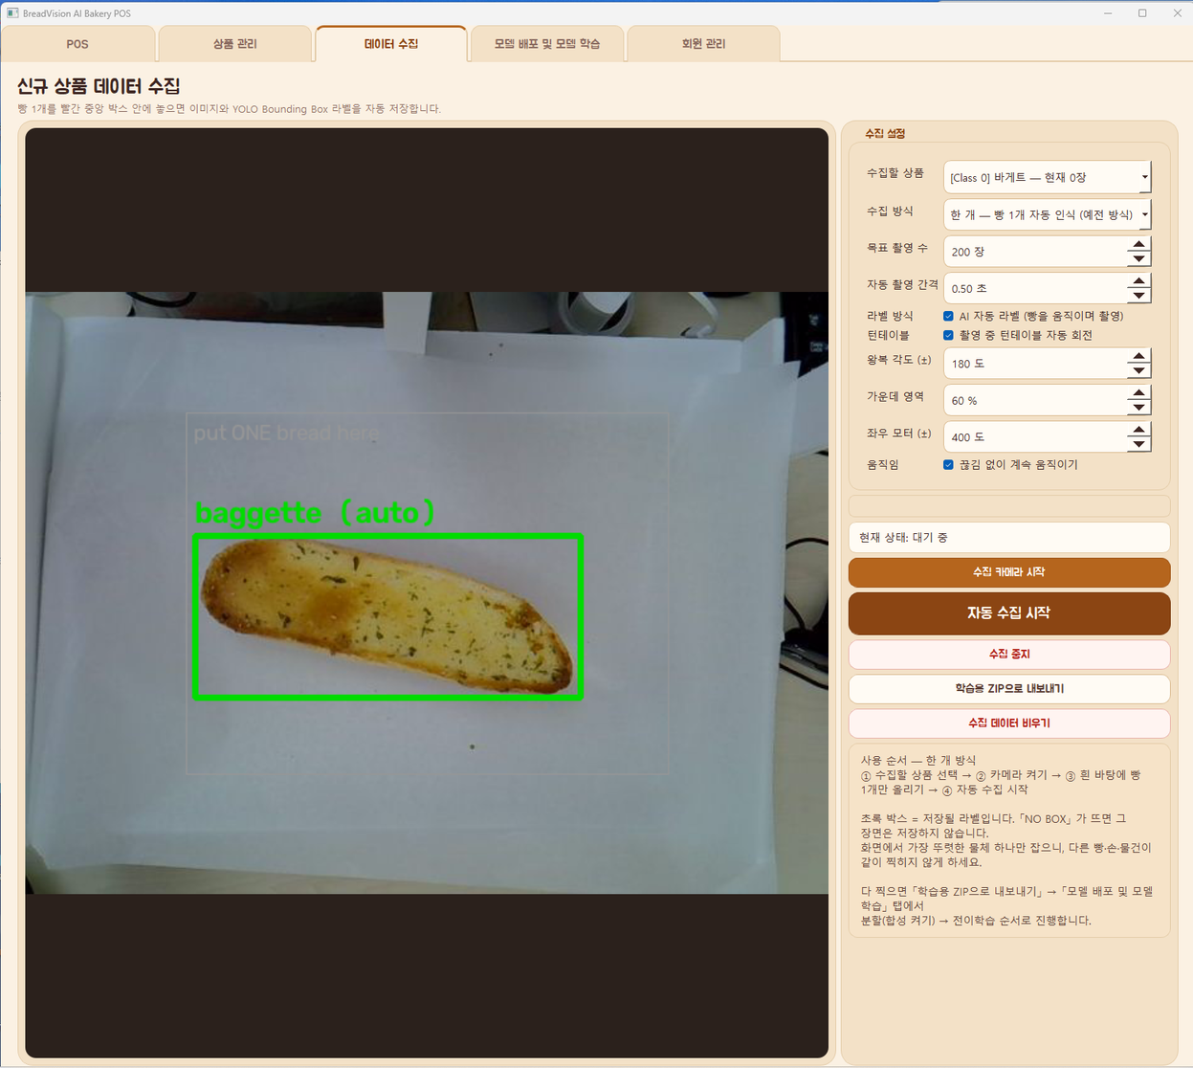
02 개발 목표 및 개발 결과
POS — 데이터 수집 화면
빵 1개 촬영 → 박스 자동 지정 → 모터 자동 회전 촬영 → 학습용 ZIP 전송
1
박스 자동 지정
흰 바탕 위 빵 1개를 자동 검출 · 박스가 없으면 저장하지 않음
2
2
목표 촬영 수 설정
기본 200장
3
1
3
모터 자동 회전 촬영
촬영 중 카메라를 조금씩 회전 (200장 기준 1회 1.8°, 왕복)
4
4
학습용 ZIP 내보내기
수집한 이미지·라벨을 Jetson으로 자동 전송
BreadVision · 6조
08 / 36
Notes:
데이터 수집 화면입니다. 흰 바탕에 새 빵 하나를 올리고 시작하면 빵을 자동으로 검출해 박스를 지정합니다. 촬영하는 동안 젯슨이 모터 보드에 회전 명령을 보내 카메라가 조금씩 움직이고, 목표 장수만큼 여러 각도의 이미지가 저장됩니다. 카메라 케이블 때문에 한 방향이 아니라 왕복으로 회전합니다.

Slide 9
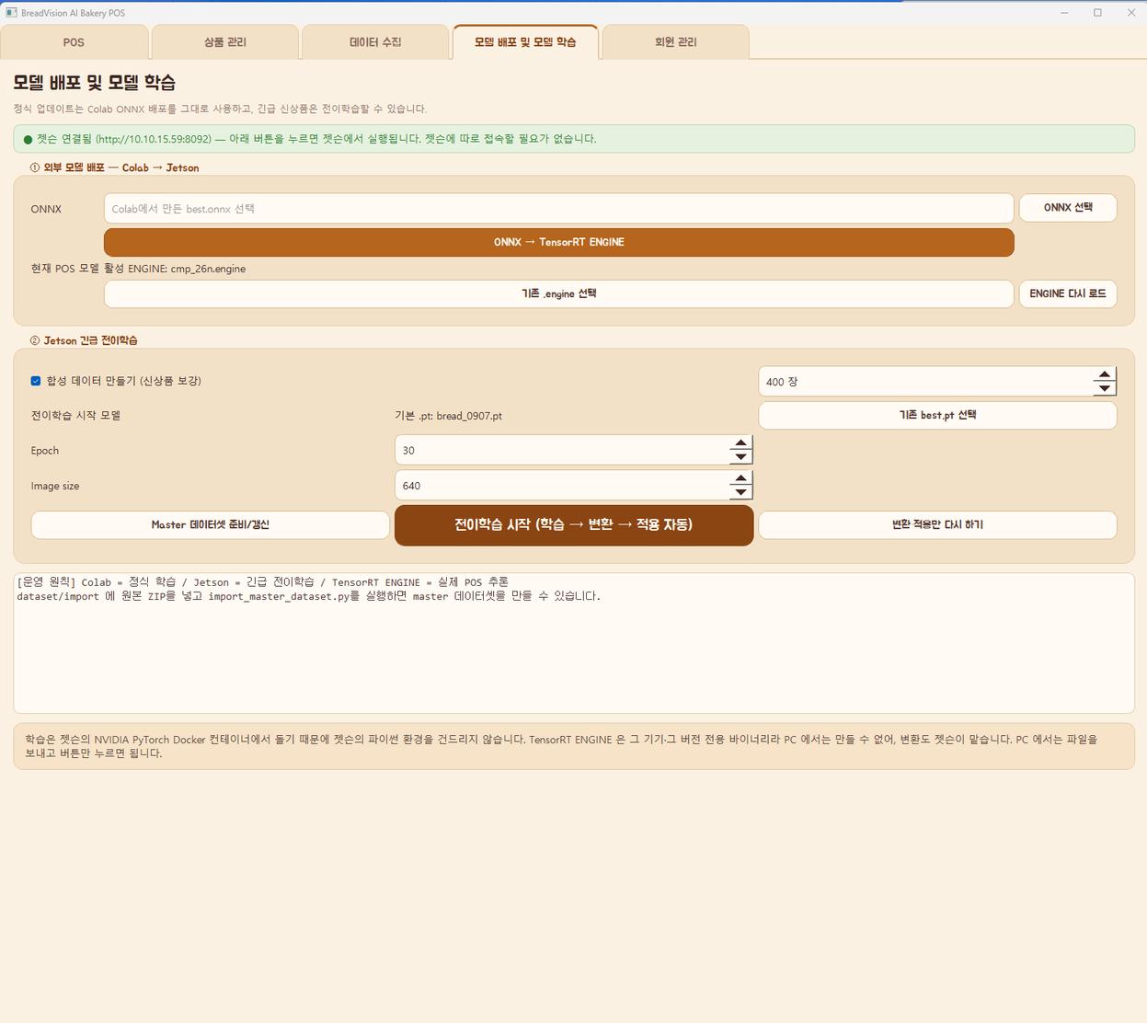
02 개발 목표 및 개발 결과
POS — 모델 학습·배포 화면
기존 12종 데이터 + 신규 데이터 병합 → Jetson 전이학습 → TensorRT 엔진 적용
1
기존 가중치 선택
기본값 m13_A.pt
2
데이터 분할 · 병합
기존 12종 데이터와 신규 이미지 병합, 합성 이미지 생성
3
전이학습 시작
학습 → ONNX 변환 → TensorRT 엔진 빌드 → 적용 자동 진행
4
학습 시간
Jetson Orin Nano · 이미지 약 1,700장 기준 epoch당 2~3분
BreadVision · 6조
09 / 36
Notes:
모델 학습 화면입니다. 신규 이미지만으로 학습하면 기존 빵을 잊어버리기 때문에 기존 12종 데이터와 병합하고 합성 이미지도 만듭니다. 전이학습 시작을 누르면 젯슨에서 학습, ONNX 변환, TensorRT 엔진 빌드, 적용까지 자동으로 진행됩니다.

Slide 10
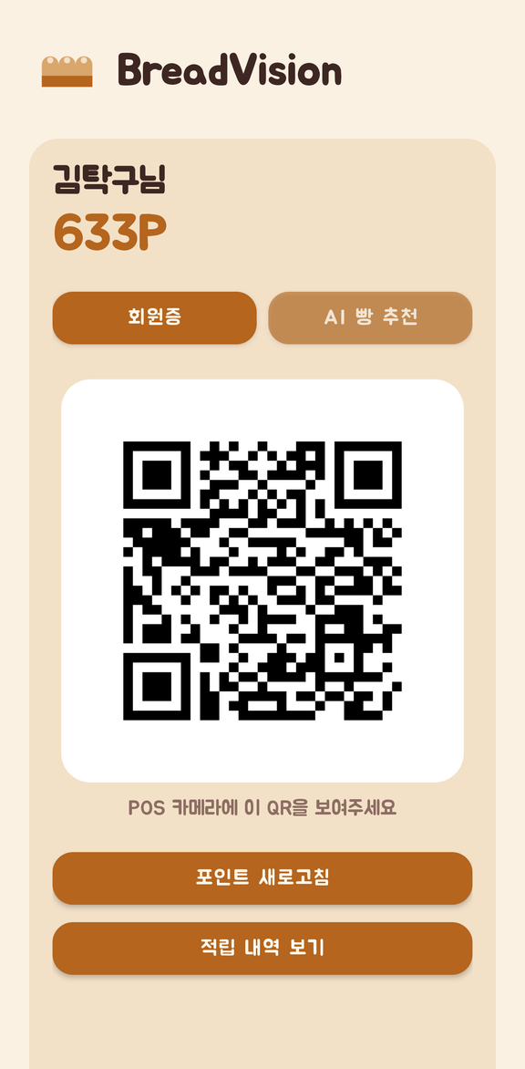
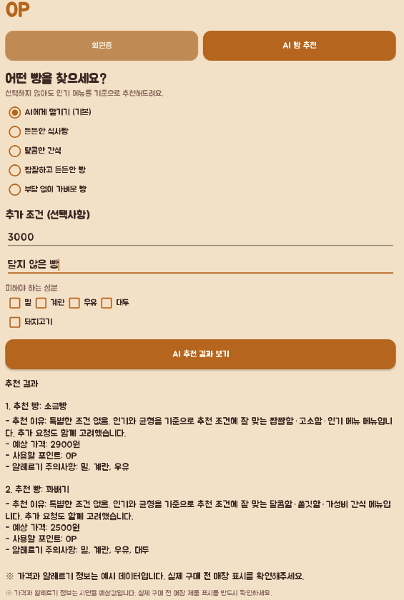
02 개발 목표 및 개발 결과
회원 앱
Android + Supabase · 로그인 · 개인 QR · 포인트 · AI 빵 추천
1
로그인 · 회원가입
Supabase Auth 기반 개인 계정
2
개인 QR
POS 「회원 QR 스캔」 후 카메라에 비추면 회원 자동 등록
3
포인트 · 구매 내역
결제 금액 3% 적립 · 잔액과 적립 내역 조회
4
AI 빵 추천
원하는 조건 입력 → 추천 빵과 추천 이유 표시
BreadVision · 6조
10 / 34
Notes:
회원용 안드로이드 앱입니다. 로그인하면 개인 QR이 표시되고, POS에서 회원 QR 스캔 후 이 QR을 카메라에 비추면 회원이 등록됩니다. 결제 금액의 3%가 포인트로 적립되고 앱에서 잔액과 구매 내역을 확인할 수 있습니다. 조건을 입력하면 빵을 추천하는 기능도 있습니다.

Slide 11
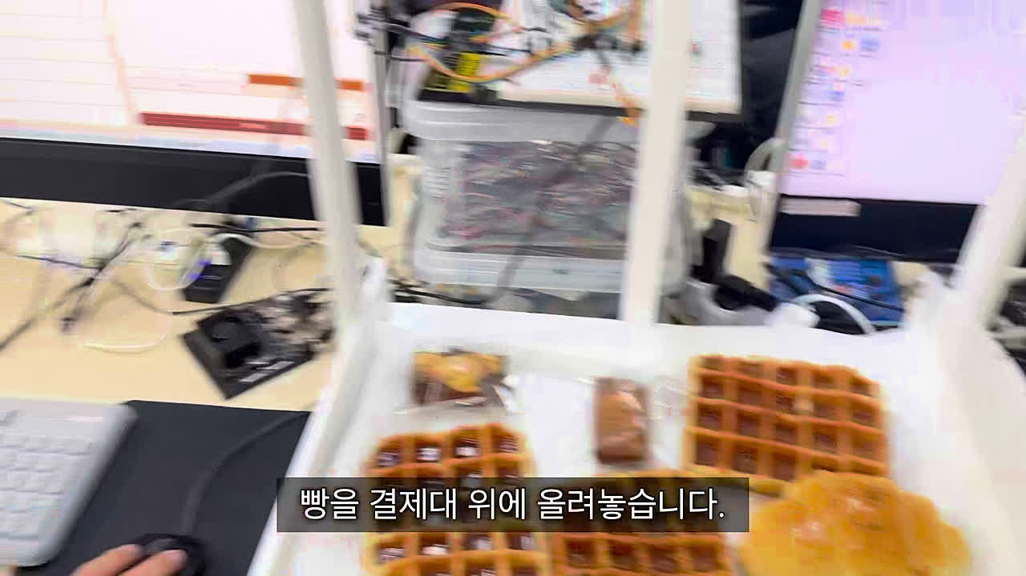
02 개발 목표 및 개발 결과
시연 ① 빵 계산
트레이 올리기 → 실시간 인식 → 「상품 인식 실행」 → 결제
01
트레이 올리기
카메라 아래 트레이 배치
02
실시간 인식
빵마다 박스 · 클래스 표시
03
상품 인식 실행
인식 결과 주문표 입력
04
결제
금액 확인 후 결제 처리
BreadVision · 6조
11 / 36
Notes:
첫 번째 시연 영상입니다. 트레이를 카메라 아래에 올리면 실시간으로 박스가 표시되고, 상품 인식 실행을 누르면 주문표에 입력된 뒤 결제까지 진행됩니다.

Slide 12
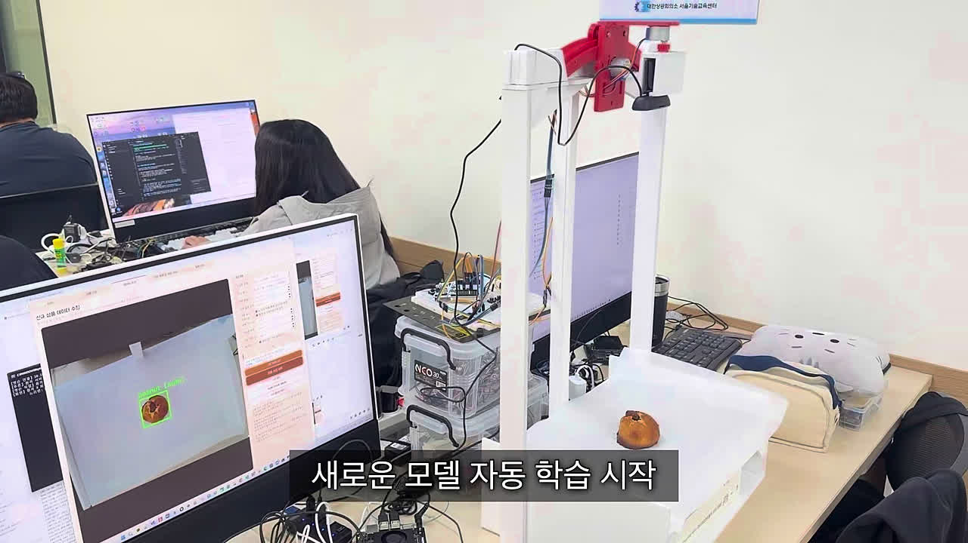
02 개발 목표 및 개발 결과
시연 ② 새 빵 등록
상품 등록 → 회전 촬영 → 학습·엔진 배포 → 인식
01
상품 등록
상품 관리 탭에서 신규 상품 추가
02
회전 촬영
박스 자동 지정 · 모터 자동 회전
03
학습 · 엔진 배포
Jetson 전이학습 → TensorRT 엔진
04
인식
새 엔진으로 트레이 인식
BreadVision · 6조
12 / 36
Notes:
두 번째 영상은 새 빵 등록 과정입니다. 상품을 등록하고 데이터 수집 탭에서 카메라를 자동 회전하며 촬영한 뒤, 학습 버튼으로 새 엔진을 만들어 적용합니다.

Slide 13
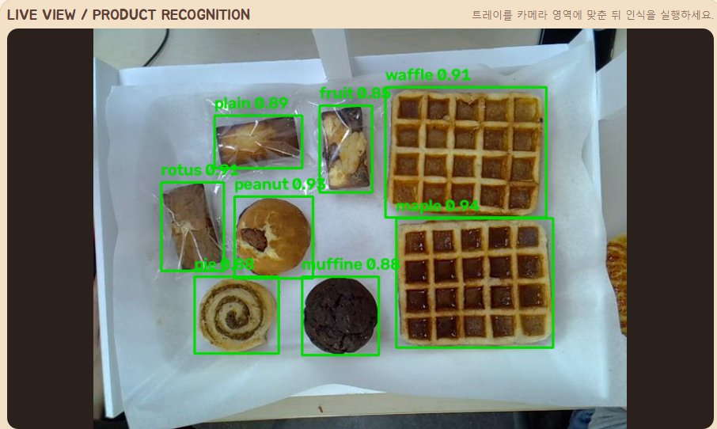
02 개발 목표 및 개발 결과
시연 ② 새 빵 등록 결과
신규 학습 엔진 적용 후 트레이 인식 화면
01
상품 등록
상품 관리 탭에서 신규 상품 추가
02
회전 촬영
박스 자동 지정 · 모터 자동 회전
03
학습 · 엔진 배포
Jetson 전이학습 → TensorRT 엔진
04
인식
새 엔진으로 트레이 인식
BreadVision · 6조
13 / 36
Notes:
학습이 끝난 뒤 새 엔진으로 트레이를 인식한 화면입니다. 기존 빵과 함께 트레이 위 빵들이 인식되는 것을 확인했습니다.

Slide 14
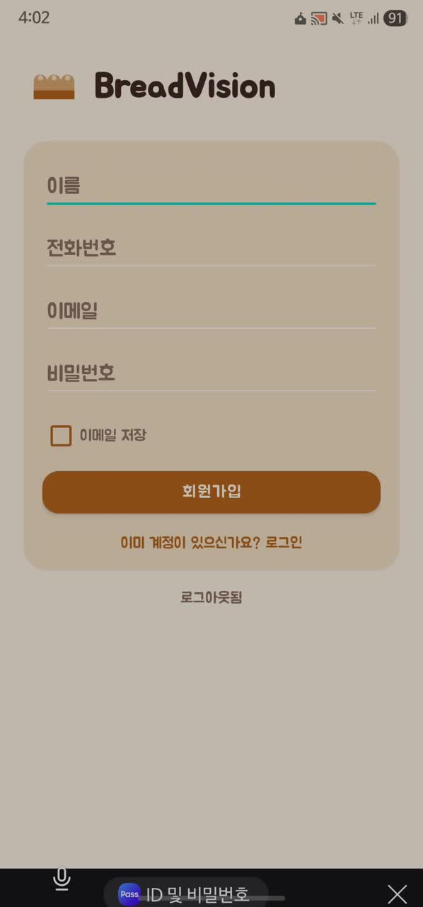
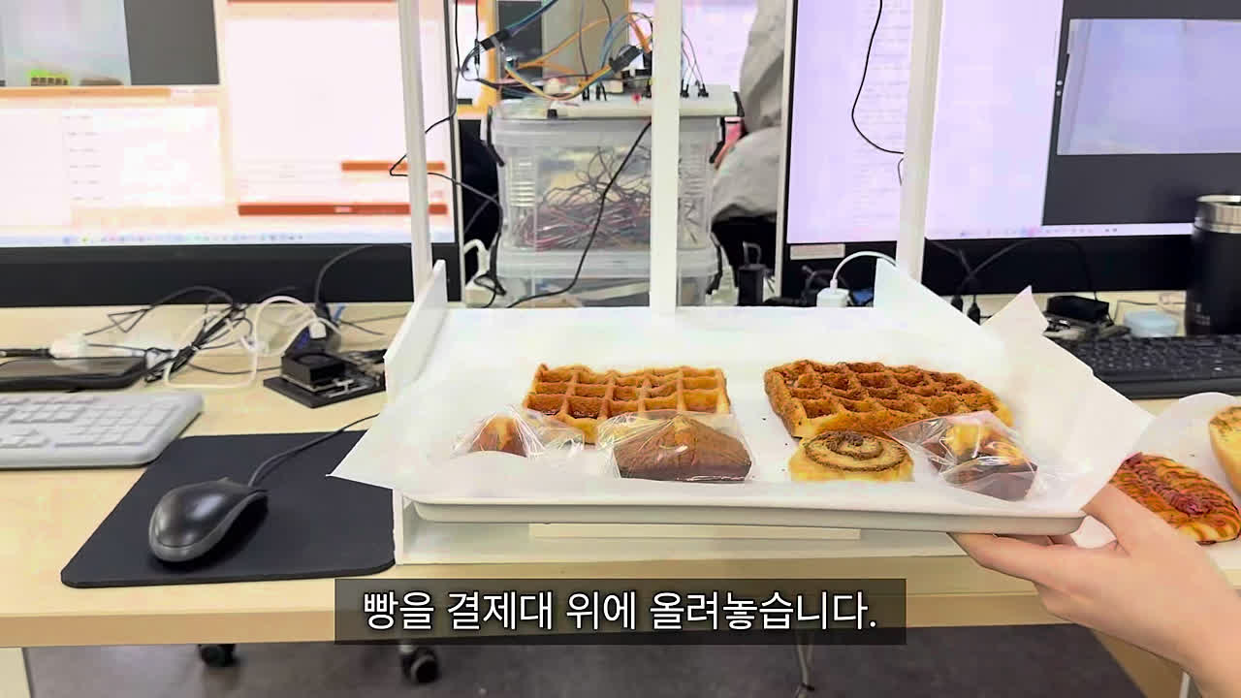
02 개발 목표 및 개발 결과
시연 ③ 회원 적립
앱 회원가입 → QR 인식 → 포인트 적립 → AI 빵 추천
01
회원가입
앱에서 계정 생성
02
QR 인식
POS 카메라로 개인 QR 스캔
03
포인트 적립
결제 금액 3% 적립
04
AI 빵 추천
조건 입력 후 추천 확인
BreadVision · 6조
14 / 34
Notes:
세 번째 영상은 회원 기능입니다. 앱에서 가입하고 POS에서 QR을 인식해 회원을 등록한 뒤 결제하면 포인트가 적립되고, 앱에서 빵 추천을 받는 과정입니다.

Slide 15
03
핵심 기술
학습 데이터 구축 · 자동 라벨링
YOLO 모델 비교 · 오류 분석 · 개선
앙상블(WBF) · 합성 데이터 · Jetson 배포
카메라 구동 하드웨어
BreadVision · 6조
15 / 36
Notes:
세 번째로 개발에 사용한 핵심 기술을 소개하겠습니다.

Slide 16
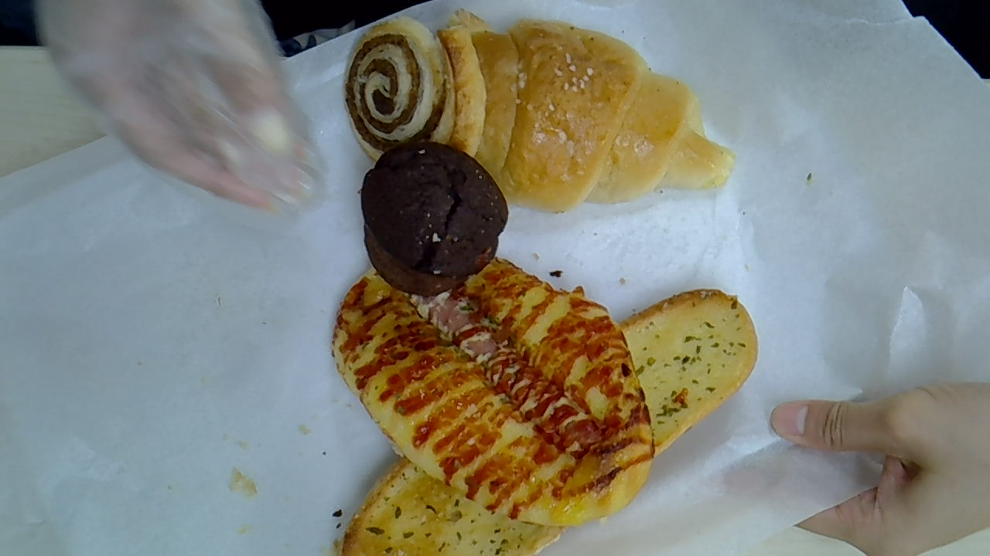
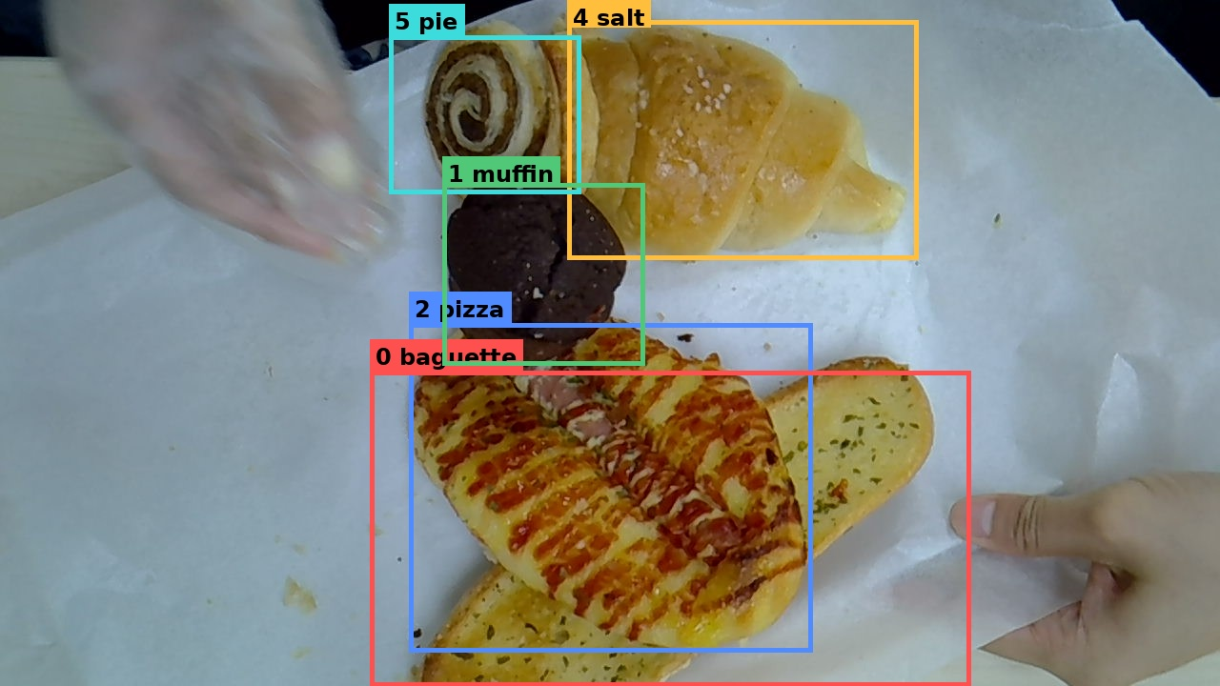
03 핵심 기술
객체탐지 방식 이용
한 장의 이미지에서 여러 빵의 종류·수량을 동시에 인식
이미지 분류
객체탐지
사진 전체에 하나의 범주
빵마다 위치 + 종류 → 수량
BreadVision · 6조
16 / 36
Notes:
이미지 분류는 사진 전체가 어떤 범주인지 판단합니다. 하지만 빵 계산에는 각 빵이 어디에 있고 몇 개 있는지까지 필요합니다. 따라서 개별 객체의 위치와 클래스를 함께 출력하는 객체탐지를 사용했습니다.

Slide 17
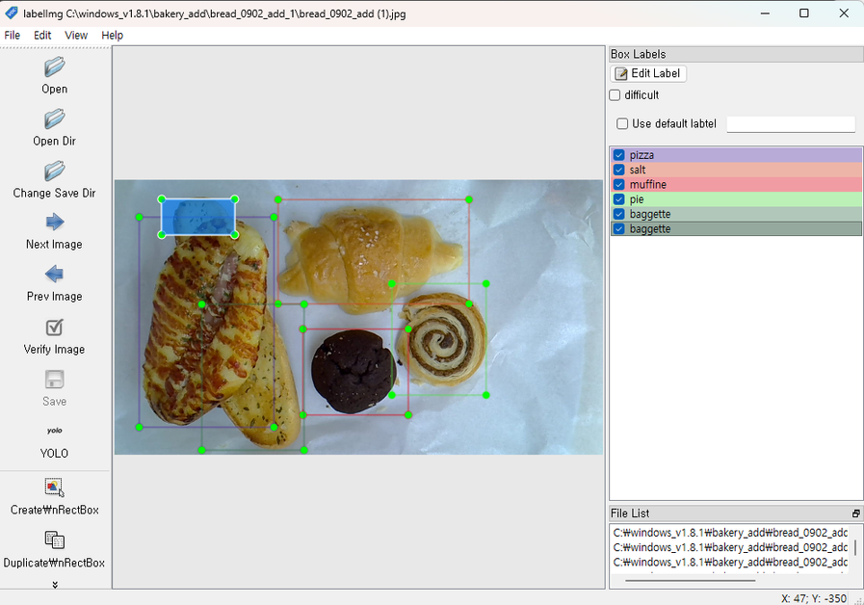
03 핵심 기술
자동 라벨링 후 직접 검수
기존 학습 모델로 자동 라벨링 진행 후 직접 검수 (autolabel.py · LabelImg YOLO 형식 호환)
자동 라벨링 절차
1
자동 라벨링 실행
Jetson 추론 서버로 폴더 전체 추론 · 신뢰도 0.30 이상 박스 저장 (100장 약 1분)
2
「확인 필요」 이미지 필터링
신뢰도 낮은 박스 또는 검출 없음 이미지만 표시
3
직접 검수 · 수정
숫자키 = 클래스 변경 · 모서리 드래그 = 박스 수정 · Space = 확인 완료
검수 기준
빵 개수 = 박스 개수 확인 · 누락 박스는 해당 빵이 배경으로 학습되므로 오분류 박스보다 우선 확인
초기 방식: LabelImg로 모든 박스 수동 작성
BreadVision · 6조
17 / 36
Notes:
라벨링 방법입니다. 처음에는 왼쪽처럼 LabelImg로 모든 박스를 직접 그렸는데, 이미지가 2천 장 가까이 되면서 시간이 너무 오래 걸렸습니다. 그래서 기존에 학습한 모델로 먼저 자동 라벨링을 진행하고, 사람은 결과를 검수하고 틀린 박스만 수정하는 프로그램을 만들었습니다. 신뢰도가 낮은 박스가 있는 이미지는 확인 필요로 따로 모아서 검수합니다. 검수할 때는 빵 개수와 박스 개수가 같은지 꼭 확인했는데, 빠진 박스가 있으면 모델이 그 빵을 배경으로 학습하기 때문입니다.

Slide 18
03 핵심 기술
데이터 증강
실제 촬영 환경의 변화를 학습 데이터에 반영
한 장의 이미지에서 여러 조건을 만들어 인식의 범위를 넓힘
밝기 변화
회전/크롭
원본
위치 변화
가림/포장
실제 매장에서는 빛·각도·포장·가림 차이 발생
→ 학습 단계에서 다양한 변화 경험을 줌
BreadVision · 6조
18 / 36
Notes:
데이터 증강 부분입니다. 같은 사진 한 장에서 밝기를 바꾸고, 회전하거나 잘라 내고, 위치를 옮기는 식으로 학습 이미지를 여러 조건으로 늘렸습니다. 다만 비닐 포장이나 빵끼리 가려지는 상황은 증강으로 만들기 어려워서, 포장한 채로 배치와 방향을 바꿔 가며 직접 촬영해 학습 데이터에 넣었습니다.

Slide 19
03 핵심 기술
YOLO 모델 비교 및 선정
YOLOv8n · YOLO11n · YOLO26n · 동일 데이터로 100 epoch 학습 후 비교
모델 | 파라미터 | 검증 mAP50-95 | 테스트 mAP50-95 | 로투스 mAP50-95 | 추론 시간 (T4)
YOLOv8n | 3.01M | 0.982 | 0.971 | 0.852 | 13.0 ms
YOLO11n (선정) | 2.59M | 0.983 | 0.972 | 0.917 | 12.5 ms
YOLO26n | 2.51M | 0.981 | 0.980 | 0.930 | 14.5 ms
ㄴ
Jetson 실시간 인식 오류 (TTA 끔)
선정 결과
테스트 mAP 최고는 YOLO26n이지만, 실제 오류는 YOLO11n이 가장 적음
YOLO11n
YOLO11n
YOLO26n
Jetson 실시간 인식 오류 최소 (124장 22건 · 120장 1건)
파라미터 2.59M · 추론 12.5ms로 가장 가볍고 빠름
세 모델 모두 로투스 점수 낮음 → 모델 구조보다 데이터 개선 필요
22건
78건
테스트 124장 · 자체 테스트 120장 1건
테스트 124장 · 자체 테스트 120장 19건
mAP · 추론 시간: bread_dataset_0913 학습 비교 모델 · Jetson 오류: bread_dataset_0914로 학습한 bread_0914(11n) · bread_0915_26n
BreadVision · 6조
19 / 36
Notes:
모델 구조는 YOLOv8n, 11n, 26n을 같은 데이터로 100 epoch씩 학습해서 비교했습니다. 검증 점수는 셋 다 0.98 수준으로 비슷했고, 테스트 mAP는 26n이 0.980으로 가장 높았습니다. 하지만 같은 데이터로 학습한 모델을 젯슨에서 실시간으로 돌렸을 때 오류는 26n이 78건, 11n이 22건이었고, 새 테스트셋에서도 26n 19건, 11n 1건이었습니다. 그래서 실제 환경 오류가 가장 적고 가벼운 YOLO11n을 선정했습니다. 세 모델 모두 로투스 점수가 낮아서, 구조보다 데이터 쪽 개선이 필요하다고 판단했습니다.

Slide 20
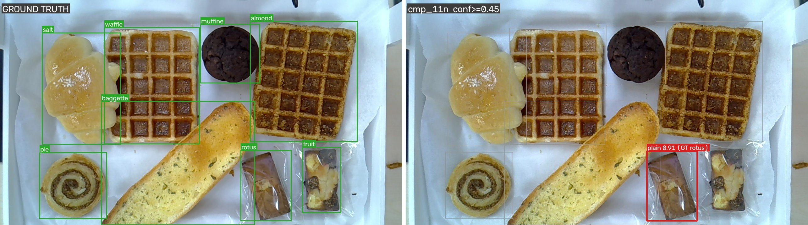
03 핵심 기술
오류 이미지 분석
cmp_11n · 테스트 124장 · Jetson 동일 후처리 조건 · 오류 이미지 전체 저장 후 확인
오류 합계 (빵 1,066개)
38건
왼쪽 정답 · 오른쪽 예측 — 포장된 로투스를 플레인(신뢰도 0.91)으로 오인식
놓침 28건 중 휘낭시에 24건
착각: 로투스 → 플레인 5건
착각: 메이플 → 와플 4건
오류 원인 (오류 이미지 확인 결과)
포장된 휘낭시에 3종: 크기·모양 동일, 색만 차이
어두운 조명에서 로투스·플레인 색 차이 감소
빵끼리 붙어 있거나 카메라에 가까운 경우 검출 실패
학습 데이터 라벨 오류 포함
BreadVision · 6조
20 / 36
Notes:
점수만으로는 무엇을 고칠지 알 수 없어서 테스트 124장에서 틀린 이미지를 전부 저장해 확인했습니다. 오류는 38건이었고 그중 놓침이 28건, 착각이 9건이었습니다. 놓친 28건 중 24건이 휘낭시에였고, 착각은 로투스를 플레인으로 5건, 메이플을 와플로 4건 판단했습니다. 오른쪽 예시는 비닐 포장된 로투스를 플레인으로 0.91 신뢰도로 판단한 경우입니다. 이미지를 확인한 결과 포장된 휘낭시에는 모양이 같고 색만 달랐고, 학습 데이터에 라벨 실수도 있었습니다.

Slide 21
03 핵심 기술
오류 개선 시도
후처리 조정 · 2단계 분류 모델 · 데이터 보강 · 앙상블 비교 (효과 없던 방법 포함)
01
효과 작음
02
폐기
03
효과 큼
04
효과 있음
후처리 조정
2단계 분류 모델
데이터 보강
모델 2개 앙상블
겹친 빵 2개가 박스 1개로 합쳐지는 문제
NMS IoU 기준 0.45 → 0.6
검출 박스를 잘라 YOLO11n-cls로 재분류
로투스 → 플레인 오인식 31건 발생
빵 1장당 24.7ms 추가
비닐 포장 이미지 110장 추가 촬영
학습 라벨 20장 수정
재학습 (bread_0914)
m13_A: 원본 데이터 학습
m13_B: 90° 회전 사본 + 회전 증강 학습
WBF로 결과 병합
테스트 124장 오류
테스트 124장 오류
테스트 124장 오류
테스트 124장 오류 (버튼 인식)
38 → 34건
34 → 56건
38 → 22건
24 → 20건
01·02: Colab에서 Jetson 후처리 재현 측정 (02는 01 설정 기준) · 03·04: Jetson 실측, 테스트 라벨 일부 수정 후 재측정
BreadVision · 6조
21 / 36
Notes:
오류를 줄이기 위해 네 가지 방법을 비교했습니다. 첫째, 겹친 빵 두 개가 하나로 합쳐지는 경우가 있어 NMS IoU 기준을 0.45에서 0.6으로 올렸고 오류가 38건에서 34건으로 줄었습니다. 둘째, 검출한 빵을 잘라 분류 모델로 한 번 더 판단했는데, 로투스를 플레인으로 31건 판단해서 오류가 56건으로 늘어 폐기했습니다. 셋째, 포장 이미지 110장 추가와 라벨 20장 수정 후 재학습해서 오류가 22건으로 가장 크게 줄었습니다. 넷째, 학습 방식이 다른 모델 두 개를 앙상블해서 상품 인식 버튼 기준 오류를 24건에서 20건으로 줄였습니다.

Slide 22
03 핵심 기술
개선 결과 — 테스트 124장 오류 수
오류 = 착각 + 놓침 + 오검출 (신뢰도 0.45 기준)
결과 정리
데이터 보강
38 → 22건
오류 감소 폭 가장 큼 (-16건)
앙상블
24 → 20건
버튼 인식 기준 · 실시간은 21 → 23건 · 추론 시간 약 2배
기본 설정
앙상블
주문표 입력에 사용되는 버튼 인식 정확도 기준으로 채택
cmp_11n: Colab에서 Jetson 후처리 재현 측정(빵 1,066개), TTA 측정 없음 · 나머지: Jetson 실측, 테스트 라벨 일부 수정 후 빵 1,056개
BreadVision · 6조
22 / 36
Notes:
단계별 오류 수입니다. 회색은 실시간 인식, 주황색은 상품 인식 버튼 기준입니다. 오류가 가장 크게 줄어든 단계는 데이터 보강으로 38건에서 22건이 됐습니다. 앙상블은 버튼 인식에서 24건을 20건으로 줄였지만 실시간 인식은 21건에서 23건으로 조금 늘었고 추론 시간은 약 2배가 됐습니다. 주문표에 입력되는 결과는 버튼 인식 결과이기 때문에 버튼 인식 정확도를 기준으로 앙상블을 기본 설정으로 정했습니다.

Slide 23
03 핵심 기술
앙상블 구현 (Weighted Box Fusion)
ai/fuse.py 구현 중 발생한 문제 3가지 및 해결
fuse() 핵심 코드
문제 1
단일 모델 검출 박스 감점 → 놓침 증가
flat.sort(key=lambda t: -t[1]["confidence"]) # 신뢰도 순
for mi, d in flat:
hit = None
for g in groups:
if g["cid"] == cid and iou(g["box"], box) > 0.55:
hit = g; break
if hit is None:
groups.append({"box": box, "cid": cid, "best": conf,
"wsum": conf, "models": {mi}})
else: # 신뢰도 가중 평균
w = hit["wsum"] + conf
hit["box"] = [(hit["box"][i]*hit["wsum"] + box[i]*conf) / w
for i in range(4)]
hit["models"].add(mi)
for g in groups:
votes = len(g["models"]) # 일치한 모델 수
conf = g["best"] * (1.25 if votes >= 2 else 1.0)
WBF 원 방식(votes/total 감점) 적용 시 POS 기준 0.55 미달로 제거 · 앙상블 놓침 90건 / 단일 32건
해결 감점 제거 · 두 모델 일치 박스만 신뢰도 ×1.25
문제 2
같은 위치에 다른 클래스 박스 중복
TTA·앙상블에서 rotus 0.22 / fruit 0.76 박스 동시 표시
해결 IoU 0.55 초과 또는 85% 이상 포함 시 신뢰도 높은 박스만 유지
문제 3
부분 학습 모델의 미학습 빵 오인식
휘낭시에·와플 전용 모델이 머핀을 플레인으로 판단 · 기존 빵 오류 200/315 (bread_0911 + m12_B)
해결 다른 모델이 미학습 클래스로 판단한 위치 제외 → 3/315
BreadVision · 6조
23 / 36
Notes:
앙상블은 Weighted Box Fusion을 직접 구현했습니다. 두 모델의 박스를 신뢰도 순으로 보면서 같은 클래스이고 IoU가 0.55를 넘으면 한 그룹으로 묶고, 좌표를 신뢰도로 가중 평균합니다. 구현 중 문제가 세 가지 있었습니다. 첫째, 원래 방식대로 한 모델만 검출한 박스 점수를 깎으면 POS 기준 0.55를 넘지 못해 앙상블 놓침이 90건으로 단일 모델 32건보다 많았습니다. 그래서 감점을 없애고 두 모델이 일치한 박스만 1.25배 올렸습니다. 둘째, 같은 위치에 로투스와 과일 박스가 동시에 남는 문제가 있어서, 크게 겹치면 신뢰도가 높은 박스만 남겼습니다. 셋째, 휘낭시에와 와플만 학습한 모델이 머핀을 플레인으로 판단해 기존 빵 오류가 200건이었는데, 다른 모델이 미학습 클래스로 판단한 위치를 제외해서 3건으로 줄였습니다.

Slide 24
03 핵심 기술
합성 데이터 생성
빵 1개 이미지 → 마스크 추출 → 트레이 배경 배치 → 박스 라벨 자동 생성 (ai/cutout.py · ai/compose.py)
1
2
3
4
빵 1개 촬영
마스크 추출
트레이 배경 배치
박스 라벨 자동 생성
회전 촬영으로 여러 각도 이미지 확보
박스 대신 빵 윤곽으로 추출 (파이: 박스 면적의 49%만 빵)
회전 · 크기 무작위 · 박스 간 IoU 0.20 이하
배치 위치 = 박스 좌표, 수동 라벨링 불필요
도입 배경
합성 경계 처리
1개짜리 이미지만 추가 시 겹친 빵 검출률 하락
붙여 넣은 경계를 학습하지 않도록 처리
빵 1개 이미지 329장 추가 전 → 후
빵 가장자리 1.5px 흐림 처리
바닥 그림자 추가 · 밝기와 색상 무작위 변경
겹침 정도를 실제 이미지 수준으로 제한 (실측 중앙값 0.043)
87.5% → 54.2%
촬영은 1개 단위 유지, 학습 데이터는 여러 개 배치 이미지로 합성
BreadVision · 6조
24 / 36
Notes:
새 빵은 1개씩 촬영하는 게 편하고 라벨도 명확하지만, 1개짜리 이미지 329장만 넣고 학습하니 겹친 빵 검출률이 87.5%에서 54.2%로 떨어졌습니다. 그래서 1개짜리 이미지에서 빵을 마스크로 추출하고 트레이 배경에 여러 개 배치하는 합성 이미지를 만들었습니다. 붙인 위치를 알고 있으니 라벨은 자동으로 생성됩니다. 박스로 자르면 배경이 너무 많이 포함돼서, 파이는 박스 면적의 49%만 실제 빵이었기 때문에 마스크를 사용했습니다. 그대로 붙이면 모델이 잘린 경계를 학습하기 때문에 가장자리 흐림, 그림자, 밝기 변화를 넣고 겹침 정도도 실제 이미지 수준으로 제한했습니다.

Slide 25
03 핵심 기술
Jetson 배포
pt → ONNX(opset 17) → TensorRT(FP16) 변환 · 후처리 규칙 · 배포 중 발생 문제
best.pt
ONNX
TensorRT 엔진
추론 서버 :8092
PyTorch 가중치
opset 17 · 입력 640×640 고정
trtexec --fp16 · Jetson에서 빌드
엔진 2개 실행 + WBF 병합
후처리 규칙 · ai/detector.py
배포 중 발생 문제 및 조치
클래스 무관 NMS (IoU 0.45) · 한 위치에 박스 1개
큰 박스 안에 85% 이상 포함된 작은 박스 제거
신뢰도 0.45 이상 표시 · 0.55 이상 초록 박스
「상품 인식 실행」에서만 좌우 반전 TTA 적용
상품 인식 1회: 모델 1개 약 40ms → 앙상블 약 80ms
엔진 호환 문제
엔진이 JetPack·TensorRT 버전에 종속 → 다른 Jetson에서 실행 불가
조치 ONNX 함께 배포 · build_engines.sh로 재빌드 (10~20분)
앱 화면 오인식
회원 앱 QR 화면의 주황 버튼을 로투스로 인식
조치 「회원 QR 스캔」 중 빵 인식 중지, QR 제거 2초 후 재개
BreadVision · 6조
25 / 36
Notes:
학습한 pt 파일은 ONNX로 변환하고, 젯슨에서 trtexec로 FP16 TensorRT 엔진을 빌드했습니다. 추론 서버는 엔진 두 개를 실행하고 WBF로 결과를 합칩니다. 후처리는 한 위치에 빵이 하나만 있다고 보고 클래스와 무관하게 NMS를 적용하고, 큰 박스 안에 85% 이상 포함된 작은 박스는 제거했습니다. 배포 중에는 엔진이 JetPack과 TensorRT 버전에 종속돼 다른 젯슨에서 열리지 않는 문제가 있어 ONNX를 함께 두고 다시 빌드하는 스크립트를 만들었습니다. 또 회원 앱 화면의 주황색 버튼을 로투스로 오인식해서 QR 스캔 중에는 빵 인식을 중지하도록 했습니다.

Slide 26
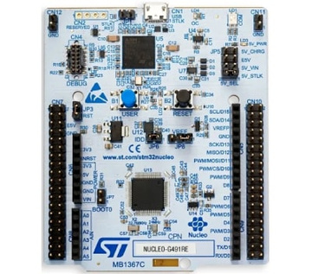
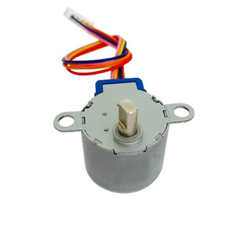
03 핵심 기술
카메라 구동 하드웨어
STM32 Nucleo(Cortex-M4) · ULN2003 드라이버 · 28BYJ-48 스텝 모터
PC · POS
Jetson
STM32 Nucleo
ULN2003 + 28BYJ-48
HTTP 각도 명령
USB 시리얼
IN1 ~ IN4
데이터 수집 탭
추론 서버 /turn
Cortex-M4 · GPIO 순차 출력
스텝 모터 · 카메라 회전
동작 방식
데이터 수집 중 자동 회전: 목표 촬영 수에 맞춰 조금씩 이동 (200장 기준 1.8°)
카메라 케이블 꼬임 방지를 위해 한 방향이 아닌 왕복 회전
버튼 4개로 좌우 이동·회전 수동 조작
모터 전원 외부 5V · 보드·드라이버·모터 전원 GND 공통 연결
STM32 Nucleo 보드
28BYJ-48 스텝 모터
BreadVision · 6조
26 / 36
Notes:
카메라 구동부입니다. STM32 Nucleo 보드가 모터 드라이버를 통해 28BYJ-48 스텝 모터를 구동합니다. 데이터 수집 중에는 PC의 POS가 젯슨 추론 서버의 turn 주소로 회전 각도를 보내고, 젯슨이 USB 시리얼로 명령을 전달합니다. PC에서는 젯슨에 연결된 시리얼을 직접 열 수 없기 때문에 이렇게 구성했습니다. 버튼 4개로 좌우 수동 이동과 회전도 가능하고, 모터 전원은 외부 5V를 사용하며 GND를 공통으로 연결했습니다.

Slide 27
03 핵심 기술
톱니바퀴 형식으로 카메라 이동
카메라의 좌우 이동과 회전으로 다양한 각도의 이미지 데이터 확보
카메라 좌우 이동
피니언 + 모터
랙
레일
개념도 · 피니언 백래시는 조립 시 맞물림을 확인하며 조정
BreadVision · 6조
27 / 36
Notes:
모터가 피니언을 회전시키면 랙과 맞물려 카메라 거치대가 레일을 따라 움직입니다. 레일과 하부 바퀴 사이에는 설계상 0.2에서 0.4밀리미터의 여유를 두고, 피니언의 백래시는 조립하면서 맞춥니다. 여기의 그림은 제공한 설계 조건을 설명하는 개념도입니다.

Slide 28
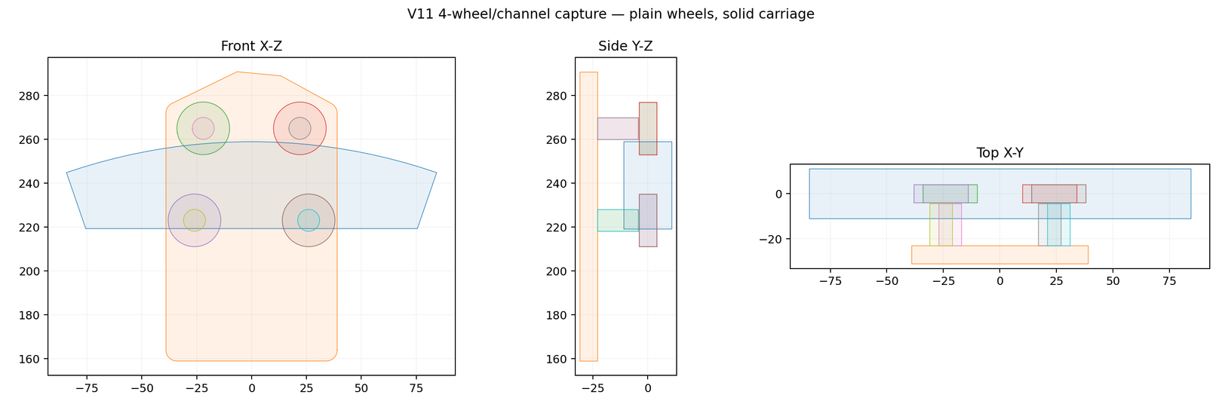
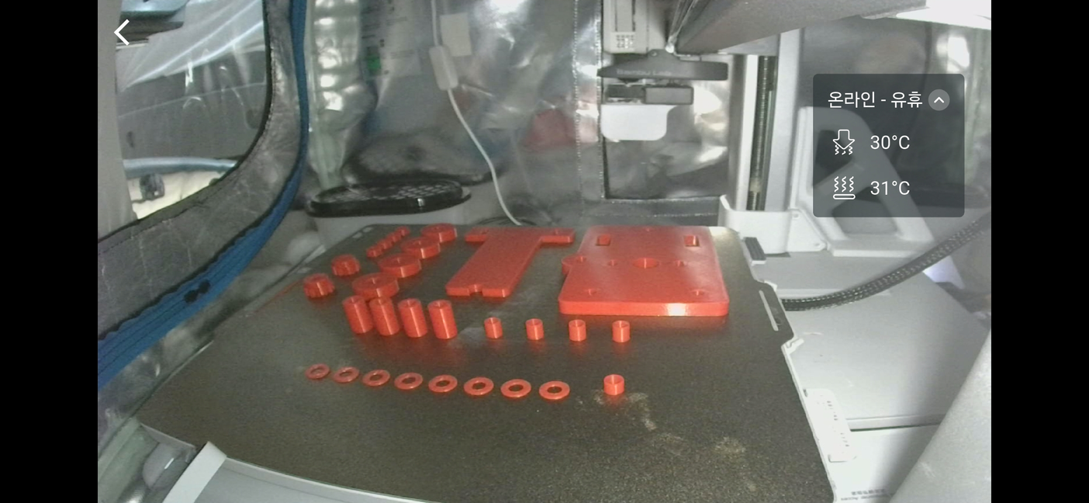
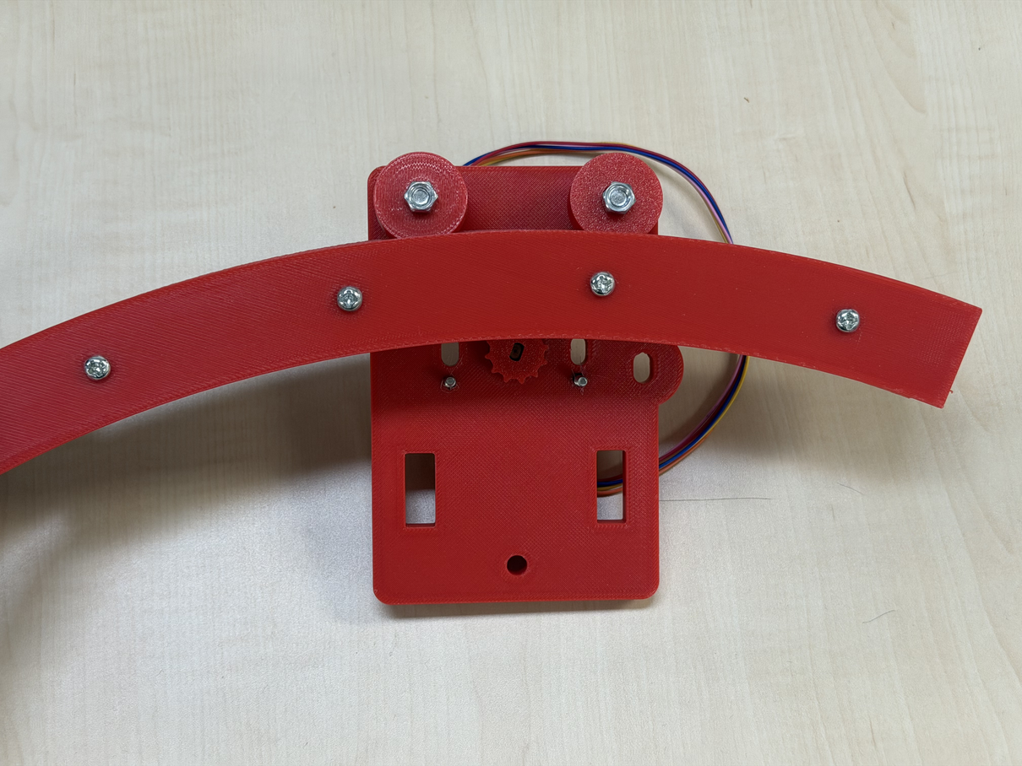
03 핵심 기술
카메라 이동 기구 설계 및 제작
랙·피니언 구조 설계 → 3D 프린터 출력 → 모터·카메라 조립
설계 내용
모터 → 피니언 → 랙 → 카메라 거치대 이동
레일 · 바퀴 간격 0.2~0.4mm 여유
기어 백래시는 조립 시 조정
PLA 출력 · 하중 부품 인필 강화
제작 과정
① 3D 프린터 출력
② 레일 · 바퀴 맞춤 확인
③ 모터 · 피니언 결합
④ 카메라 장착
BreadVision · 6조
28 / 36
Notes:
카메라 이동 기구입니다. 모터 축에 피니언 기어를 달고 랙과 맞물리게 해서, 모터 회전이 카메라 거치대의 이동으로 바뀌도록 설계했습니다. 레일과 바퀴 사이에는 0.2에서 0.4밀리미터 여유를 두고, 기어 맞물림은 조립하면서 조정했습니다. 부품은 PLA로 3D 프린터에서 출력했고, 출력 후 맞춤을 확인한 뒤 모터와 기어, 카메라를 조립했습니다.

Slide 29
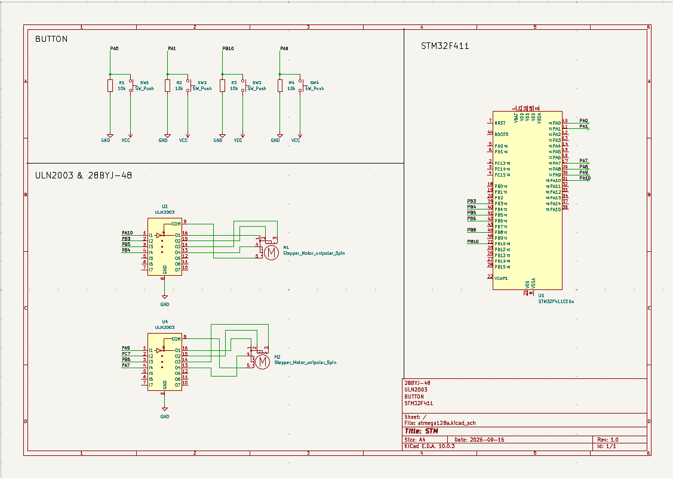
03 핵심 기술
모터연결 회로도
랙·피니언 구조 설계 → 3D 프린터 출력 → 모터·카메라 조립
BreadVision · 6조
29 / 36
Notes:
카메라 이동 기구입니다. 모터 축에 피니언 기어를 달고 랙과 맞물리게 해서, 모터 회전이 카메라 거치대의 이동으로 바뀌도록 설계했습니다. 레일과 바퀴 사이에는 0.2에서 0.4밀리미터 여유를 두고, 기어 맞물림은 조립하면서 조정했습니다. 부품은 PLA로 3D 프린터에서 출력했고, 출력 후 맞춤을 확인한 뒤 모터와 기어, 카메라를 조립했습니다.

Slide 30
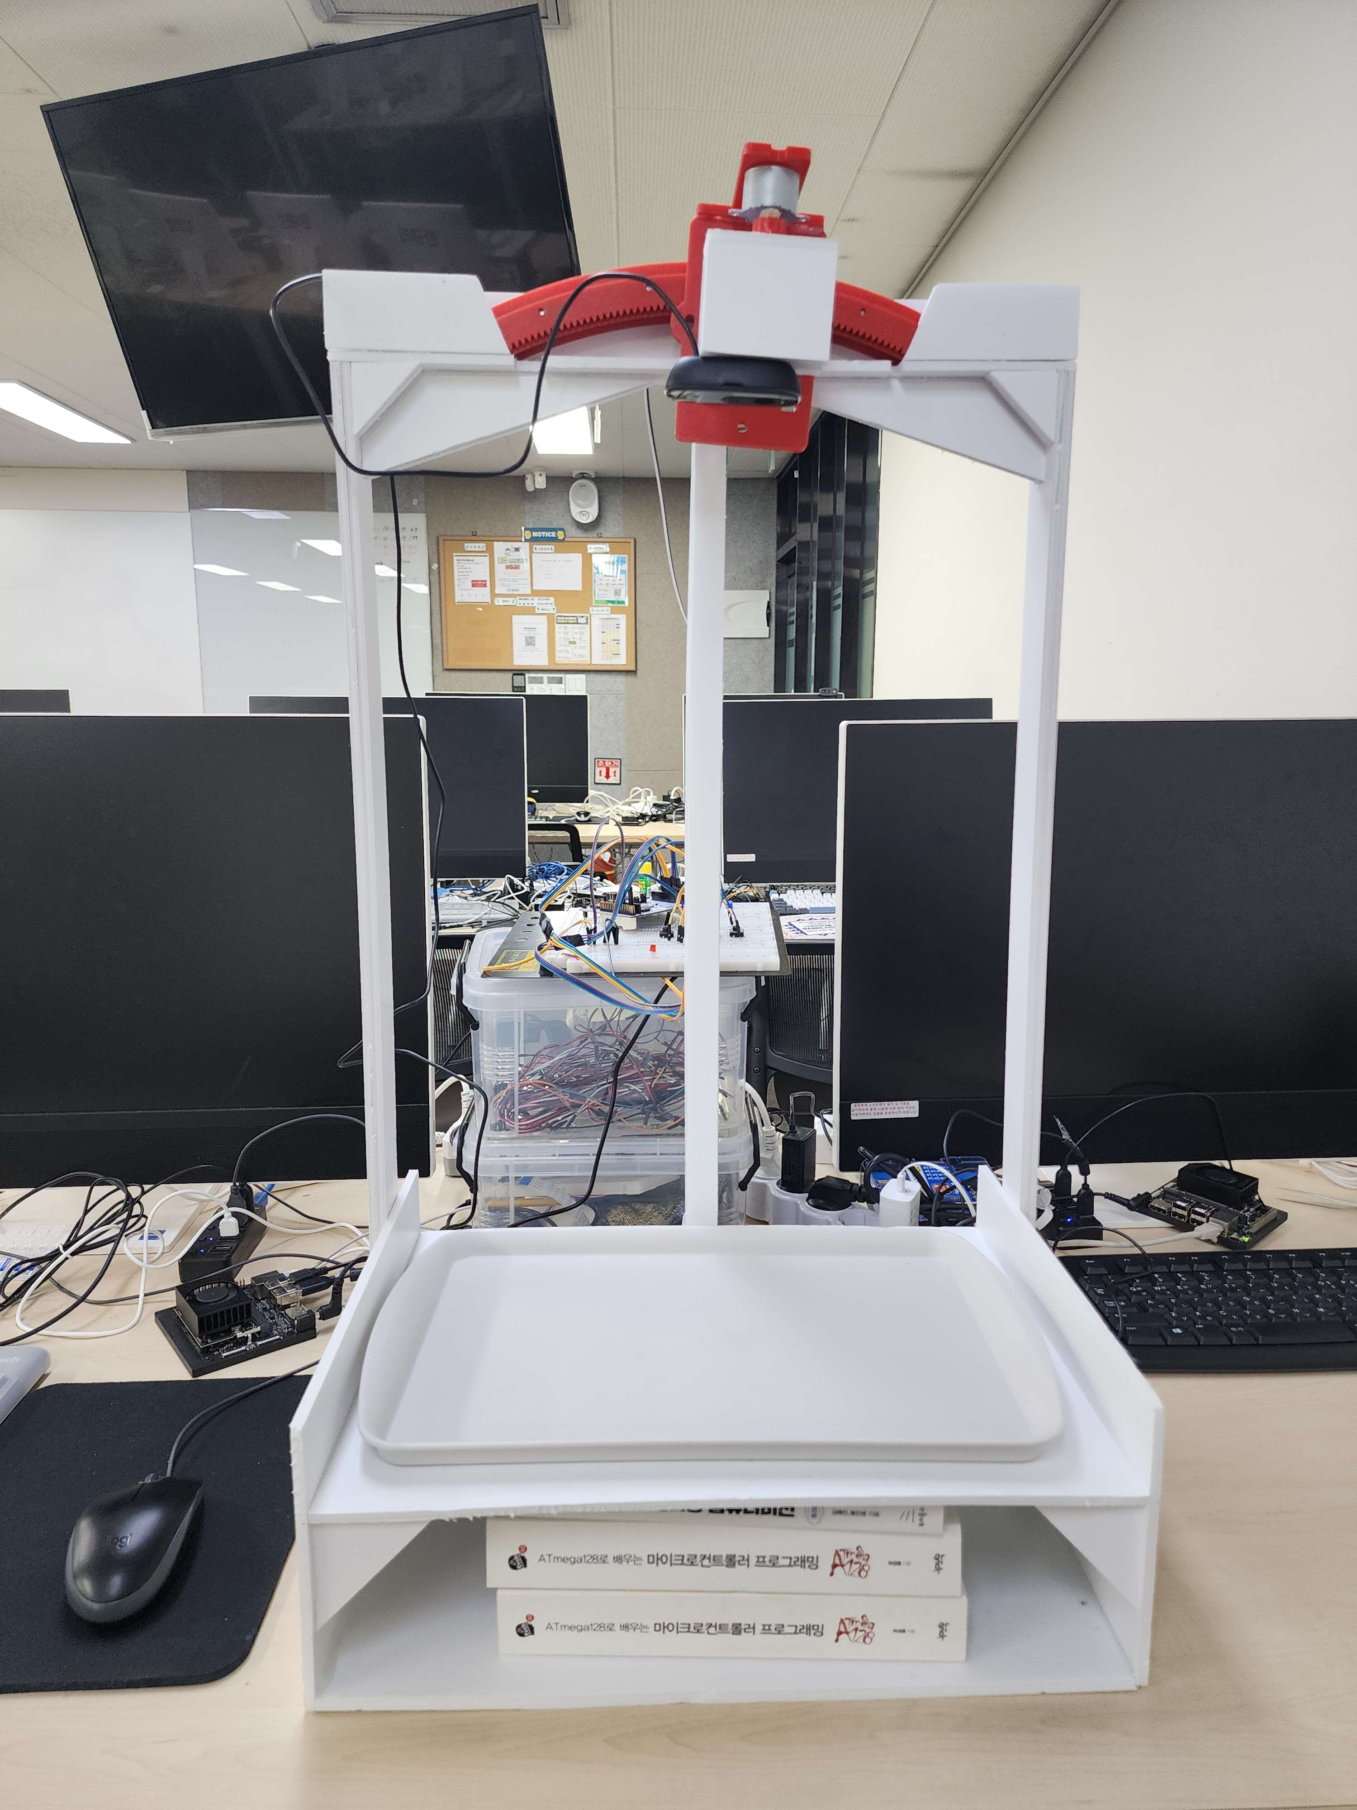
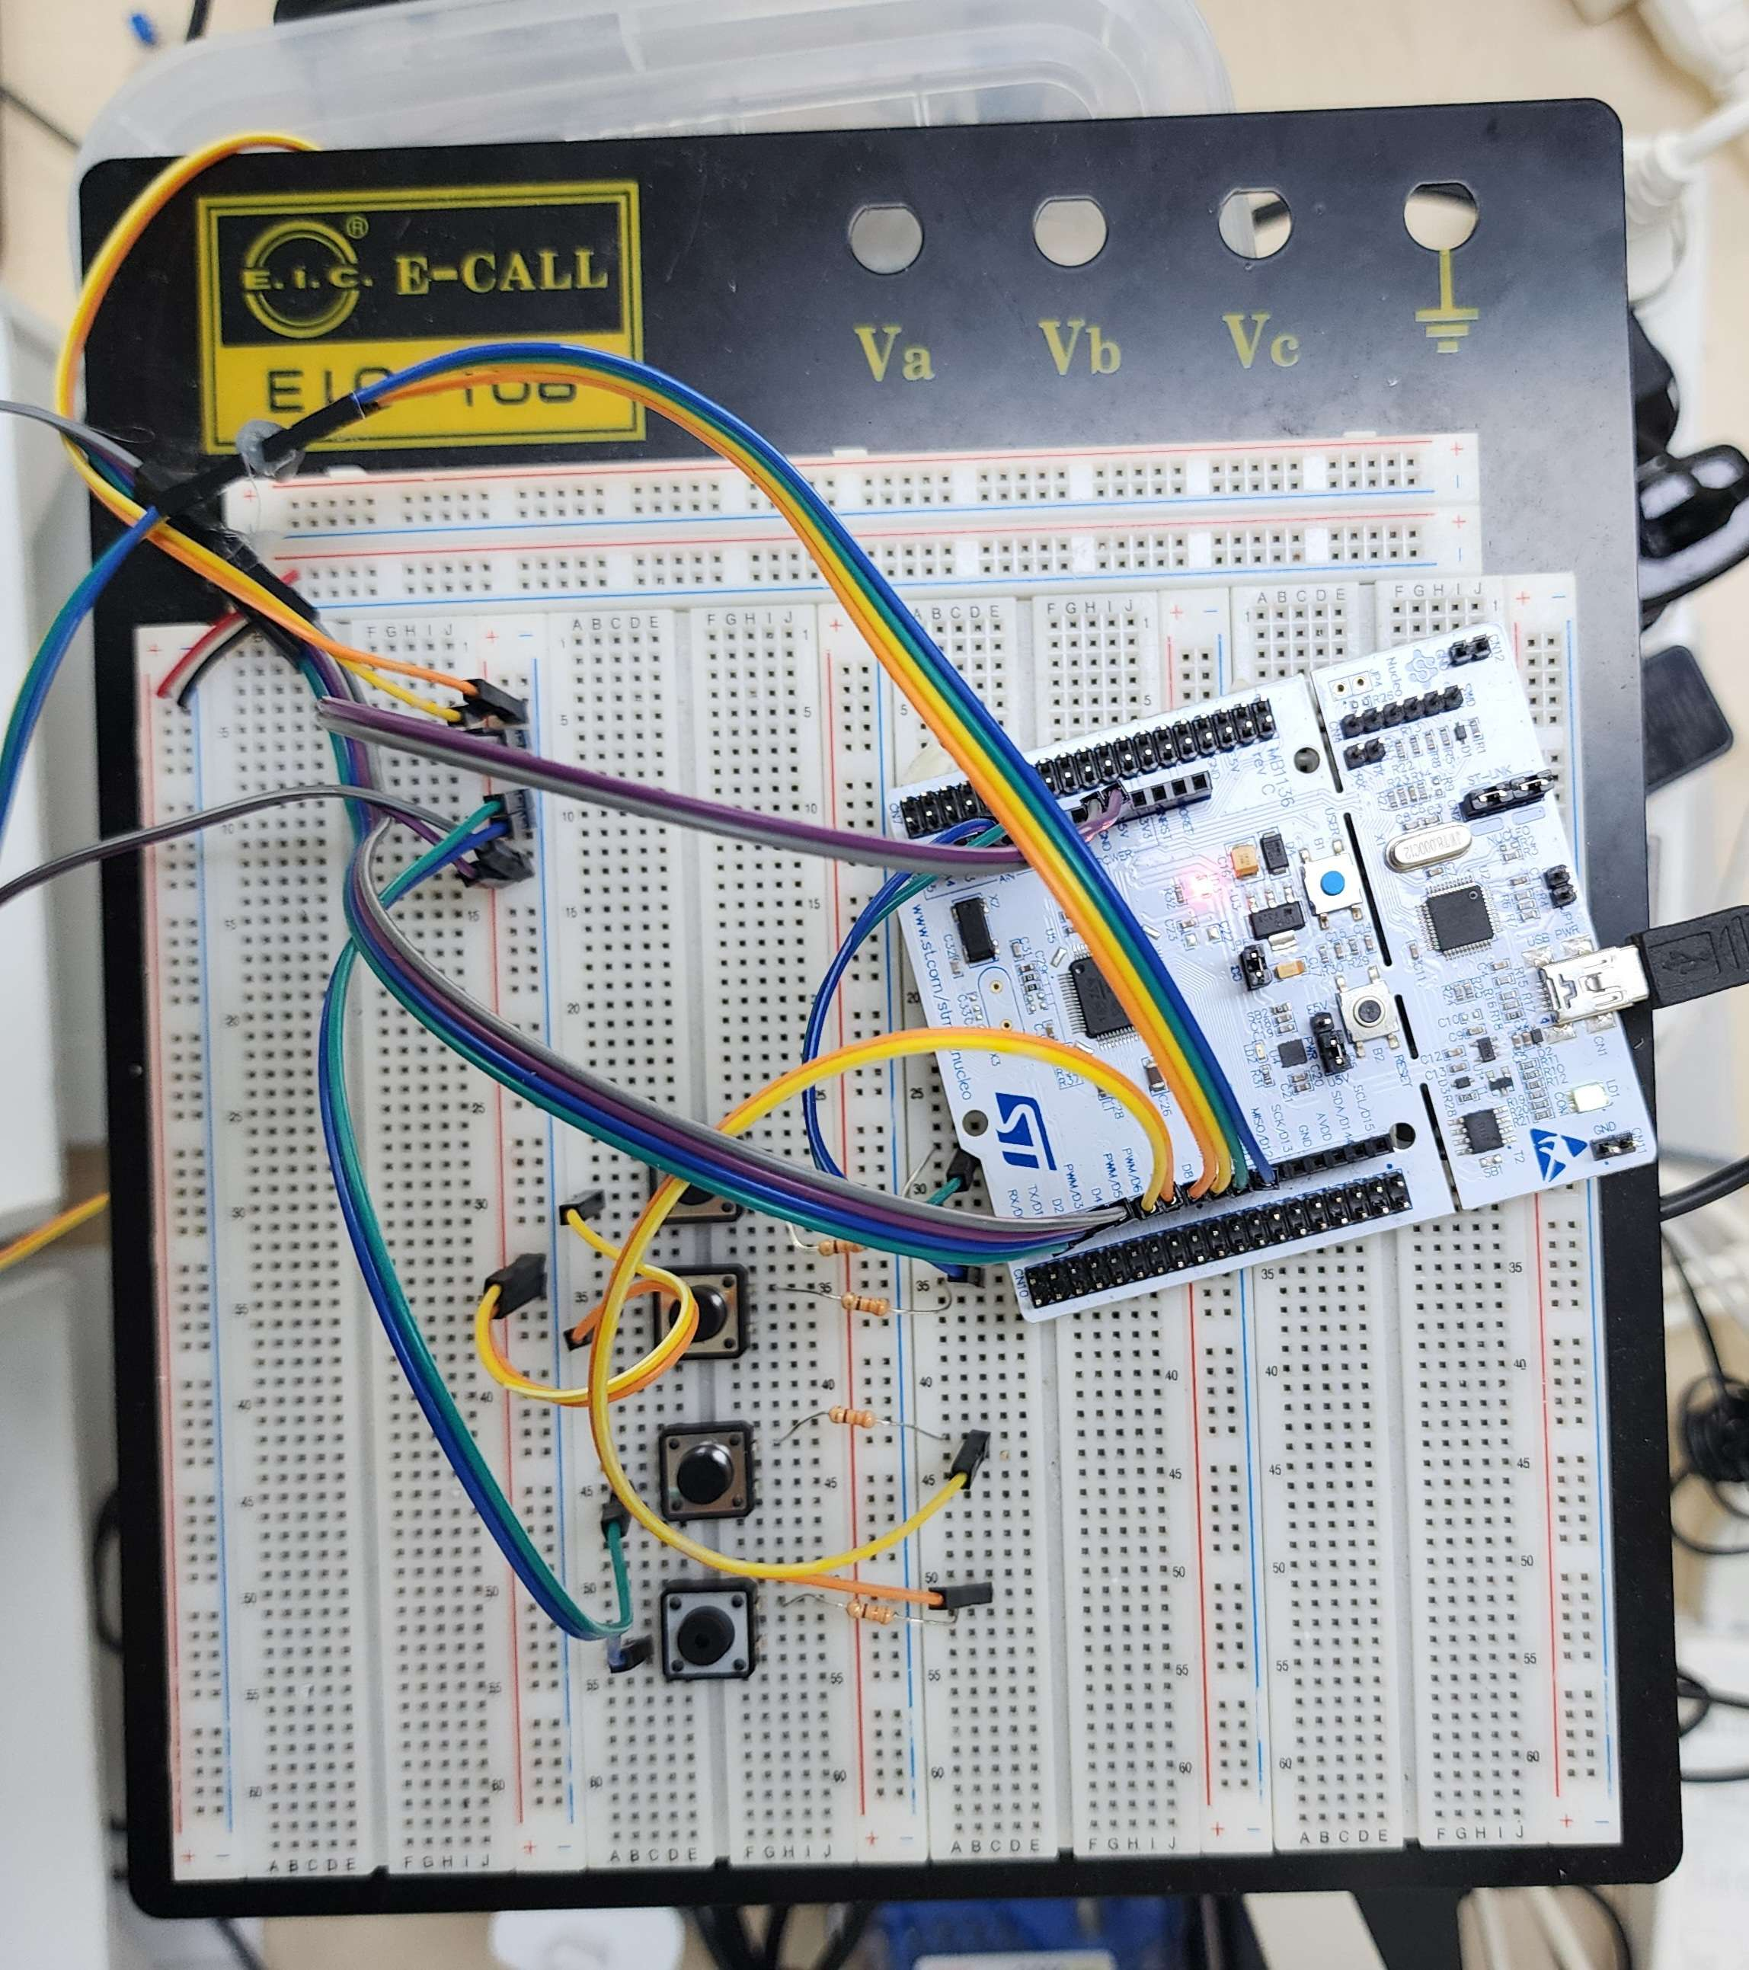
03 핵심 기술
외관 모습
랙·피니언 구조 설계 → 3D 프린터 출력 → 모터·카메라 조립
BreadVision · 6조
30 / 36
Notes:
카메라 이동 기구입니다. 모터 축에 피니언 기어를 달고 랙과 맞물리게 해서, 모터 회전이 카메라 거치대의 이동으로 바뀌도록 설계했습니다. 레일과 바퀴 사이에는 0.2에서 0.4밀리미터 여유를 두고, 기어 맞물림은 조립하면서 조정했습니다. 부품은 PLA로 3D 프린터에서 출력했고, 출력 후 맞춤을 확인한 뒤 모터와 기어, 카메라를 조립했습니다.

Slide 31
04
결과 분석 및 기대 효과
자체 테스트셋 120장 최종 평가
결과 분석 · 기대 효과
BreadVision · 6조
31 / 36
Notes:
네 번째로 결과물의 성능 평가와 분석, 기대 효과를 말씀드리겠습니다.

Slide 32
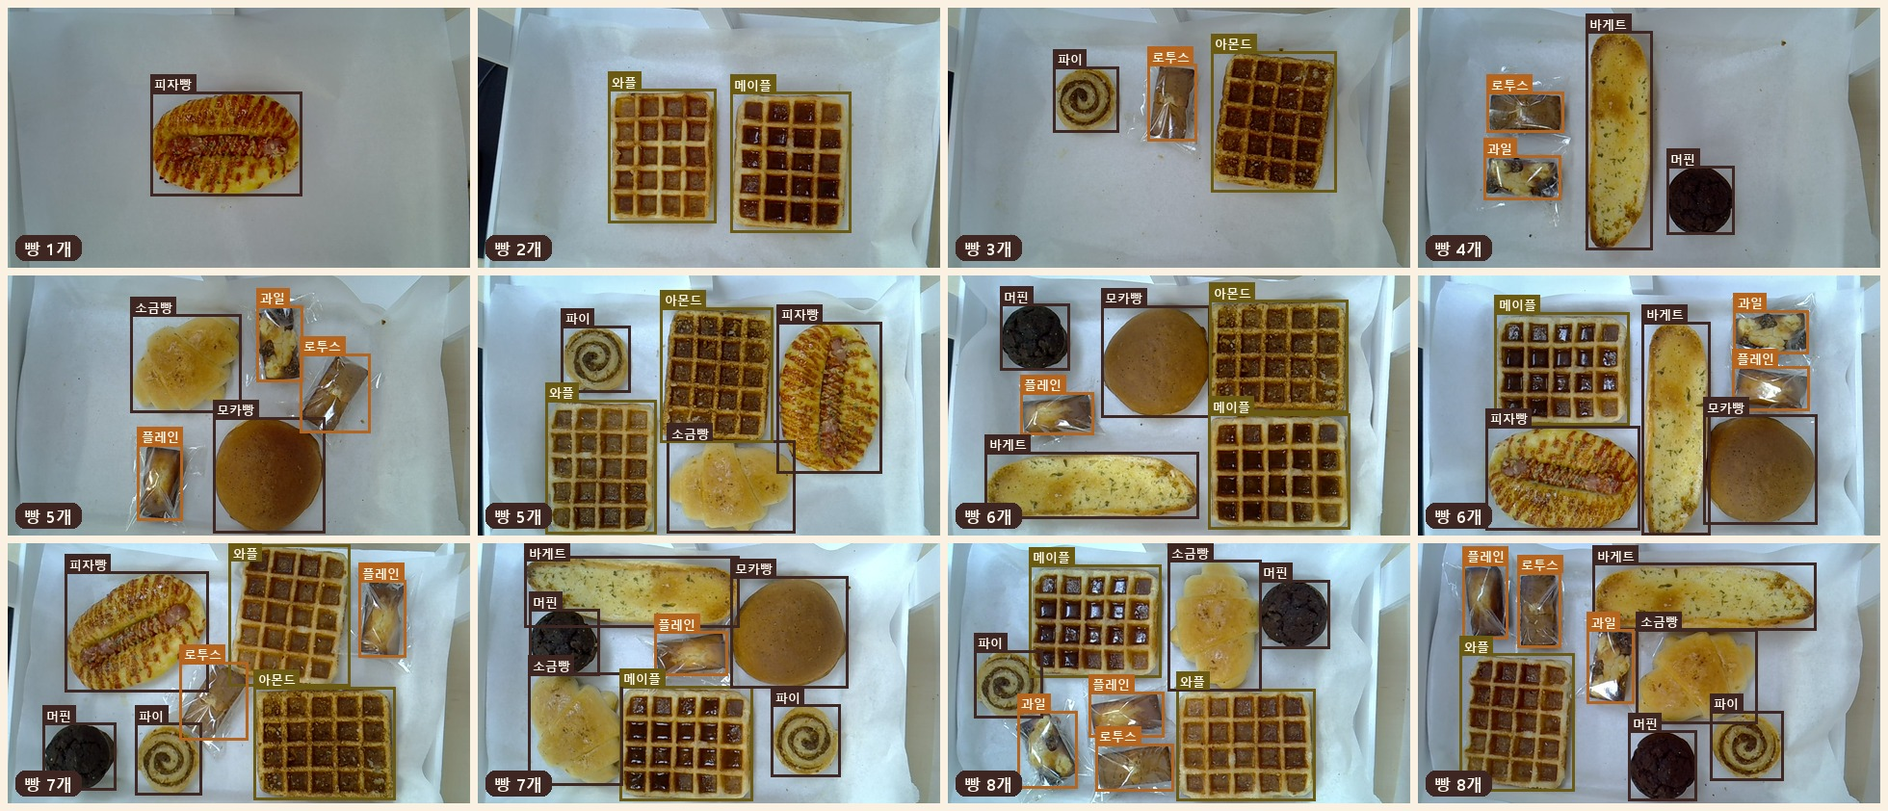
04 결과 분석 및 기대 효과
테스트셋 평가
학습에 사용하지 않은 실제 환경 이미지 120장 · 12종 · 빵 625개 · 한 장 1~8개 · 포장·배치·방향 변경
모델별 오인식 건수
모델 | 실시간 | 버튼
bread_0914 (11n) | 1 | 1
bread_0915_26n | 19 | 1
m13_A 단독 | 0 | 0
m13_B 단독 | 0 | 0
m13_A + B 앙상블 (최종) | 0 | 0
최종 모델(m13_A + m13_B 앙상블) 인식 결과 · 120장 중 12장
테스트셋 구성 종류별 빵 1개 · 트레이 최대 5개(큰 빵) 조건에서 조합표 작성 → 개수·조합·방향 변경하며 직접 촬영 및 라벨링
실시간 = TTA 끔, 버튼 = 「상품 인식 실행」(TTA 켬)
오인식 = 착각 + 놓침 + 오검출
BreadVision · 6조
32 / 36
Notes:
학습에 사용하지 않은 테스트셋을 새로 만들어 진행했습니다. 조합표를 만들어 개수와 조합, 방향을 바꿔 가며 120장을 직접 촬영하고 라벨링했습니다. 왼쪽은 그중 12장에 최종 앙상블 모델의 인식 결과를 표시한 것입니다. 최종 앙상블은 실시간 인식과 버튼 인식 모두 오인식 0건이었고, 이전 대표 모델 bread_0914는 1건, YOLO26n 모델은 실시간 19건이었습니다.

Slide 33
04 결과 분석 및 기대 효과
결과 분석 및 기대 효과
평가 결과 · 활용 가능성
평가 결과
활용 가능성
자체 테스트셋 120장: 최종 모델 오인식 없음
테스트 124장 오류: 38건(첫 12종 모델) → 20건(최종, 버튼 인식)
촬영 · 라벨링 · 학습 · 배포를 POS에서 진행 가능
계산 시 빵 종류·수량 수기 입력 과정 대체
신규 메뉴를 매장에서 촬영 · 학습해 추가
Jetson 1대로 인터넷 연결 없이 동작
회원 구매 기록을 빵 추천에 활용
BreadVision · 6조
33 / 36
Notes:
정리하면 12종 빵의 자체 테스트셋 120장에서 최종 모델의 오인식은 없었습니다. 기대 효과로는 계산 시간 단축과 입력 실수 감소, 매장에서 직접 새 메뉴 추가, 젯슨 한 대로 인터넷 없이 동작, 회원 구매 기록 활용이 있습니다.

Slide 34
05 향후 연구 과제
향후 연구 과제
실제 매장 적용을 위한 후속 개발 항목
1
앙상블 경량화
추론 시간 2배 → 지식 증류로 단일 모델화 · 상황별 단독/앙상블 전환
2
Jetson 학습 시간 단축
epoch당 2~3분 → 앞쪽 층 고정(freeze) · 신규 클래스 증분 학습
3
빵이 아닌 대상 학습
휴대폰 화면 · 비닐 반사 · 손 이미지를 배경으로 학습 → 인식 중지 없이 오인식 감소
BreadVision · 6조
34 / 36
Notes:
향후 과제는 세 가지입니다. 먼저 앙상블은 추론 시간이 모델 한 개의 약 두 배여서, 지식 증류로 단일 모델화하거나 상황에 따라 단독과 앙상블을 전환하는 방법을 검토하려고 합니다. 두 번째로 젯슨에서 epoch당 2~3분 걸리는 학습 시간을 앞쪽 층 고정이나 신규 클래스 증분 학습으로 줄이려고 합니다. 마지막으로 휴대폰 화면이나 비닐 반사, 손처럼 빵이 아닌 대상을 배경으로 학습해서 인식 중지 없이 오인식을 줄이는 것이 남은 과제입니다.

Slide 35
06 프로젝트 수행 후기
프로젝트 수행 후기
어려웠던 점 · 해결
느낀 점
마치며
로투스·플레인 구분 실패 → 분류 모델 추가 시 오류 증가 → 오류 이미지 분석으로 라벨 오류·포장 이미지 부족 확인 후 데이터 보강
Colab GPU 사용 제한으로 학습 중단 → 팀원 계정 교대 사용, 드라이브 저장본에서 이어서 학습
모델 구조 변경보다 데이터 품질 개선 효과가 더 큼
평균 점수(mAP)보다 실제 사용 조건의 오류 건수 확인이 중요
AI 모델 · Jetson 배포 · PyQt POS · 모터 제어 · 회원 앱을 하나의 시스템으로 연결
교육 과정에서 배운 내용을 실제 동작하는 결과물로 구현
BreadVision · 6조
35 / 36
Notes:
수행 후기입니다. 처음에는 mAP 0.98이면 충분한 성능이라고 생각했는데, 오류 이미지를 직접 확인하면서 평균 점수에서 보이지 않던 문제를 찾을 수 있었습니다. 가장 어려웠던 것은 로투스와 플레인 구분이었습니다. 분류 모델을 추가했을 때 오히려 오류가 늘었고, 오류 이미지를 분석해서 라벨 오류와 포장 이미지 부족이 원인이라는 것을 찾았습니다. Colab GPU 사용 제한으로 학습이 중단되면 팀원 계정을 번갈아 사용해 이어서 학습했습니다. 이번 프로젝트로 교육에서 배운 AI, 임베디드, 앱 개발 내용을 하나의 동작하는 시스템으로 연결해 볼 수 있었습니다. 감사합니다.

Slide 36
감사합니다
Q & A
BreadVision · AI 시스템반도체 SW 개발자 2기 6조
Notes:
들어 주셔서 감사합니다. 질문 받겠습니다.

